Slide 1


Slide 2

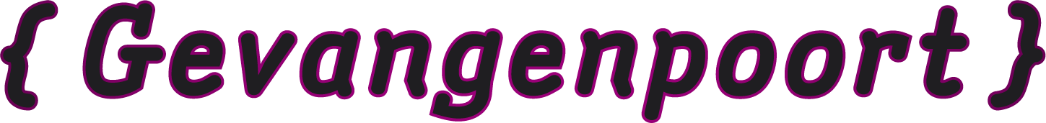
De grote
Quizzzz
Wat weet jij eigenlijk over misdaad en straf?

Slide 3
Ben je er klaar voor?
dan komt hier de eerste vraag…

Slide 4
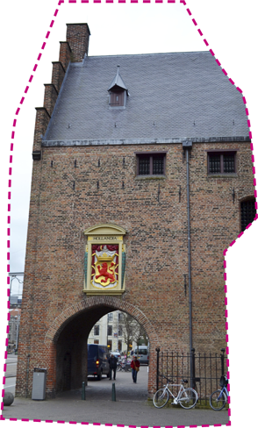
vraag 1
Hoe heette de Gevangenpoort vroeger?
a : Binnenhofpoort
b : Voorpoort
c : Bospoort

Slide 5
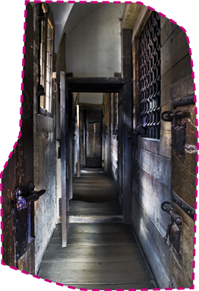
vraag 2
Vanaf welk jaar werd de Gevangenpoort gebruikt voor het opsluiten van verdachten?
a : 1320
b : 1420
c : 1520

Slide 6
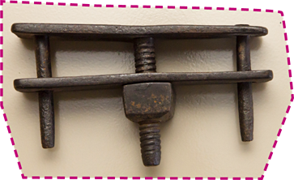
vraag 3
Welke straf bestond vroeger NIET?
a : Onthoofden
b : Levenslange gevangenisstraf
c : Brandmerken

Slide 7
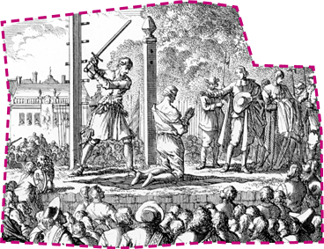
vraag 4
Waarom waren de straffen vroeger zo zwaar?
a : omdat mensen vroeger veel wreder
en gemener waren dan nu
b : omdat ze niet beter wisten
c : om een voorbeeld te stellen en zo anderen
te ontmoedigen het criminele pad op te gaan

Slide 8
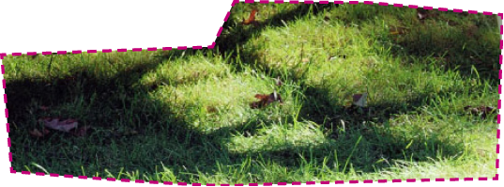
vraag 5
Wat wordt bedoeld met ‘Het Groene Zoodje’?
a : Een schavot voor openbare terechtstellingen
b : Een klein park om te wandelen
c : Een rommelige buurt, met groene schimmel

Slide 9
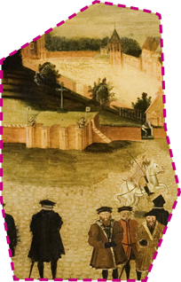
vraag 6
Wanneer werd
‘het Groene Zoodje’ afgebroken?
a : in 1999
b : in 1719
c : in 2017 zal het worden afgebroken

Slide 10
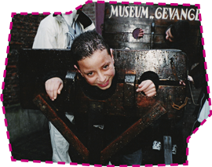
vraag 7
Wat mocht het publiek NIET doen bij een misdadiger die in een schandblok zat?
a : met poep gooien of op hem plassen
b : spugen
c : met stenen gooien

Slide 11
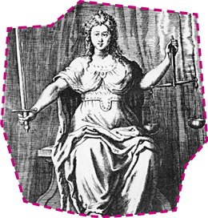
vraag 8
Wanneer is
in Nederland de doodstraf afgeschaft?
a : in 1677
b : in 1870
c : de doodstraf bestaat nog

Slide 12
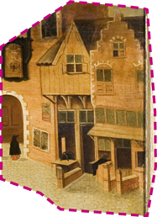
vraag 9
Wat is een tuchthuis?
a : een inrichting voor weeskinderen
b: een soort gevangenis waar je voor straf
heel hard moest werken
c : een soort ziekenhuis

Slide 13
En de laatste…

Slide 14
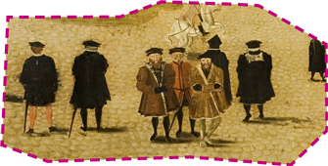
vraag 10
Waarom stonden er vanaf 1882 vaak groepen mensen voor de Gevangenpoort te wachten?
a : zij demonstreerden tegen martelingen
b: zij konden gratis soep krijgen
c : zij wachtten op een rondleiding

Slide 15
Klaar!
Tel de goede antwoorden
en kijk wie er heeft gewonnen…

